Slide 1
Aprópiate
de la
Narrativa
Notes:
Aprópiate de la narrativa

Slide 2
El objetivo:
visibilizar
fortalecer y
armonizar la comunicación
Notes:
Voz en off: El objetivo de esta sección es presentarte un mecanismo para visibilizar, fortalecer y armonizar la comunicación de los mensajes que harán brillar las gestiones de cada una de las Secretarías de educación en sus territorios.

Slide 3
Para
apropiarnos de la narrativa,
imaginemos un árbol
Notes:
Voz en off: Para apropiarnos e incorporar la narrativa de la gestión integral educativa, imaginemos un árbol.

Slide 4
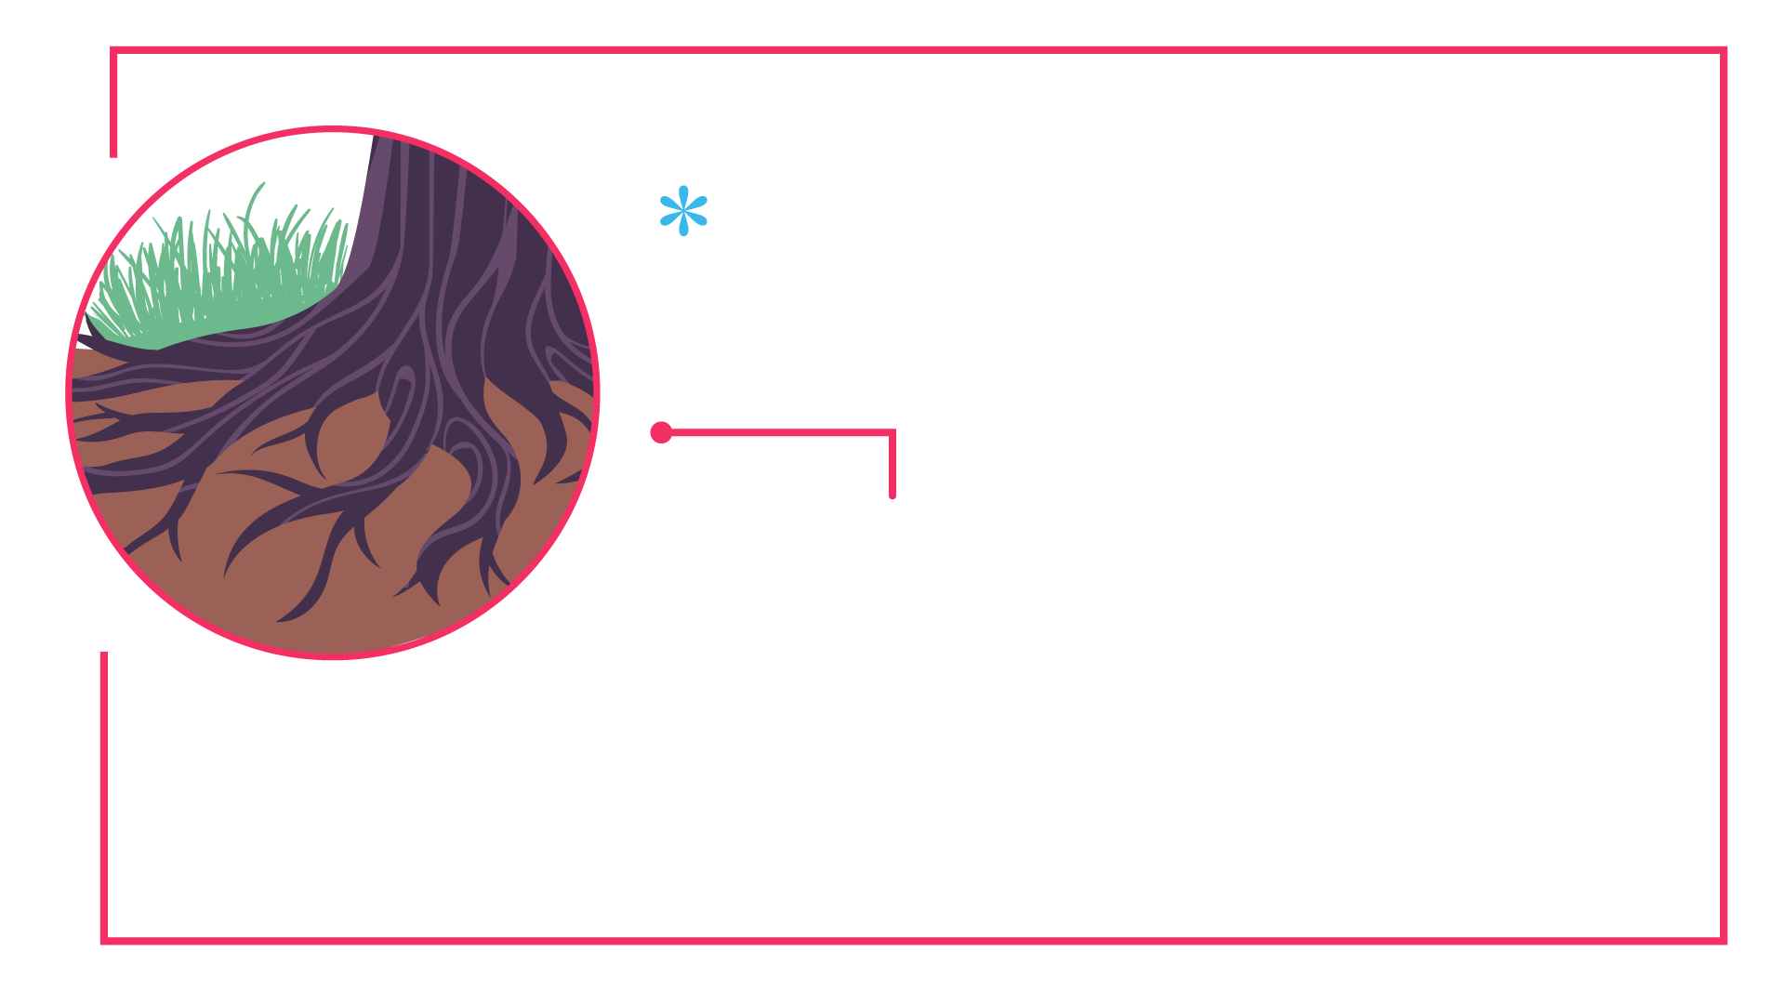
Raíces
Representan el mensaje
central de nuestra narrativa:
Ver más allá y actuar
Notes:
Voz en off: Las raíces, la base que mantiene fija la planta y al mismo tiempo la alimenta, representan el mensaje central de nuestra narrativa: Ver más allá y actuar.

Slide 5
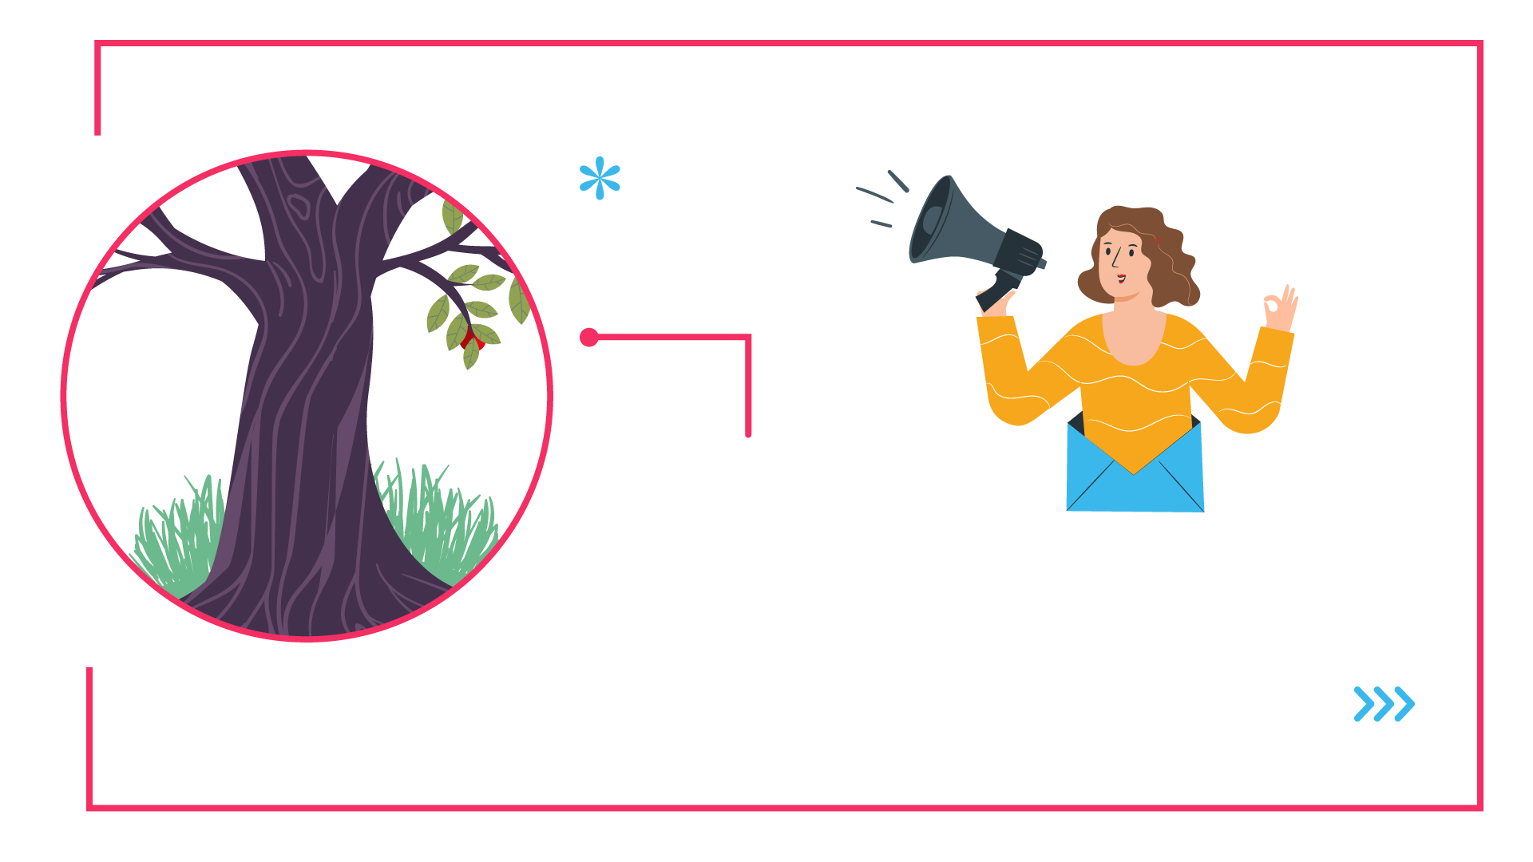
Tronco
3
pilares de apoyo
Notes:
Voz en off: El tronco, que mantendrá erguido y firme el árbol, son los 3 pilares de apoyo que concretan el significado de la narrativa y la ponen en términos prácticos que invitan a la acción. Estos son:

Slide 6
1
Entendemos
Entendemos
desde el niño
y desde el territorio
Notes:
Voz en off: 1. Entendemos desde el niño y desde el territorio:
Planeamos y actuamos desde la mirada de los niños y adolescentes, y los valoramos como ciudadanos únicos, diversos y sociales.

Slide 7
2
Generamos
Generamos
confianza para
multiplicar
las posibilidades
confianza
multiplicar
Notes:
Voz en off:
2.Generamos confianza para multiplicar las posibilidades:
Fortalecemos lazos de confianza dentro y fuera del sector para conectarnos con más posibilidades de impacto desde nuestras acciones.

Slide 8
3
Gestionamos
con innovación
innovación
Notes:
Voz en off: 3. Gestionamos con innovación:
Encontramos soluciones y oportunidades donde antes no las veíamos….
una gestión que ve más allá de lo evidente y transforma la realidad del sector y las vidas de quienes trabajan por éste.

Slide 9
Frutos
Mensajes principales
y propios de la gestión en tu territorio
Notes:
Voz en off: Los frutos del árbol, serán el resultado de lo que hemos sembrado y que nos harán brillar. Aquí se sitúan los mensajes propios de la gestión en tu territorio; aquellos mensajes que consideres claves para comunicar tanto al interior de la comunidad educativa, como a los aliados estratégicos y a la ciudadanía.

Slide 10
Te daremos un ejemplo para que te guíes
Notes:
Voz en off:
Te daremos un ejemplo para que te guíes:

Slide 11
Covid - 19
Mensaje propio
del territorio
La Estrategia de
Mensajería Pedagógica
Gestionamos
con innovación
Estrategia creada para responder a las necesidades de varios territorios
Ver más allá
y actuar
Muchos niños y niñas del país, lograron continuar con sus procesos educativos
Notes:
Voz en off:
En tiempos de Covid 19 en donde los niños no podían ir a la escuela, varias Secretarías de educación vieron más allá y actuaron. Gestionaron sus procesos con innovación y crearon una estrategia para que la educación en los territorios sin acceso a internet, pudiera seguir funcionando. Así nació la Estrategia de Mensajería Pedagógica

Slide 12
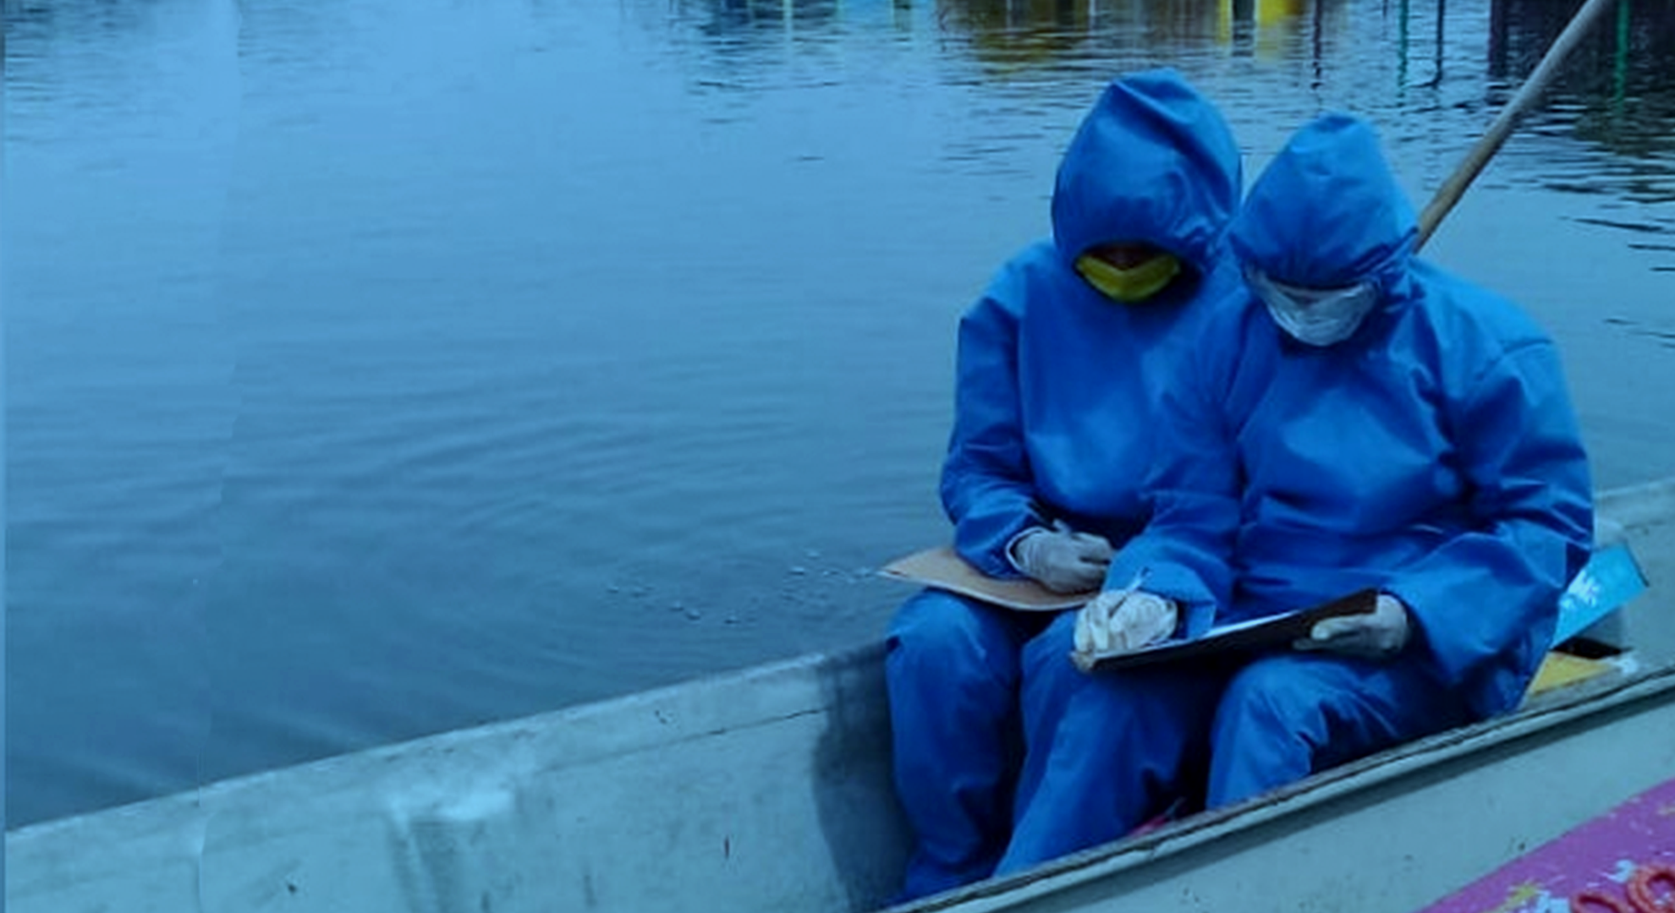
En pandemia no nos quedamos atrás, ¡vimos más allá! Con la Estrategia de Mensajería Pedagógica, llegaron guías, cartillas y talleres a miles de estudiantes que no tenían acceso a internet.
así Gestionamos
con innovación
Notes:
Voz en off:
Cientos de mensajeros llevaron guías, cartillas y talleres, a miles de estudiantes en los territorios que lo necesitaban...

Slide 13
Replica esta fórmula para crear
mensajes con gran impacto
Notes:
Voz en off:
Así es como presentamos una iniciativa poderosa, que podemos hacer brillar si las comunicamos adecuadamente. Replicando esta misma fórmula puedes hacer que los mensajes de tu territorio, tengan un gran impacto.

Slide 14
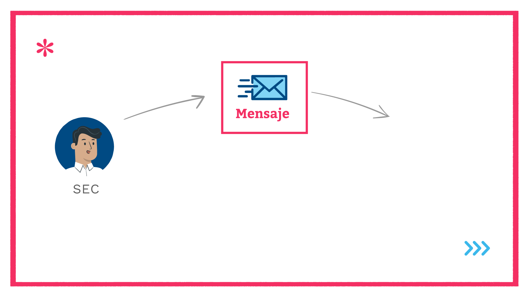
SEC
Ver más allá y actuar
Notes:
Voz en off:
Ahora que ya sabes cómo contar estos mensajes apropiándote de la narrativa de Ver más allá y actuar, te enseñaremos a quién y por qué medios debes difundirlos.

Slide 15
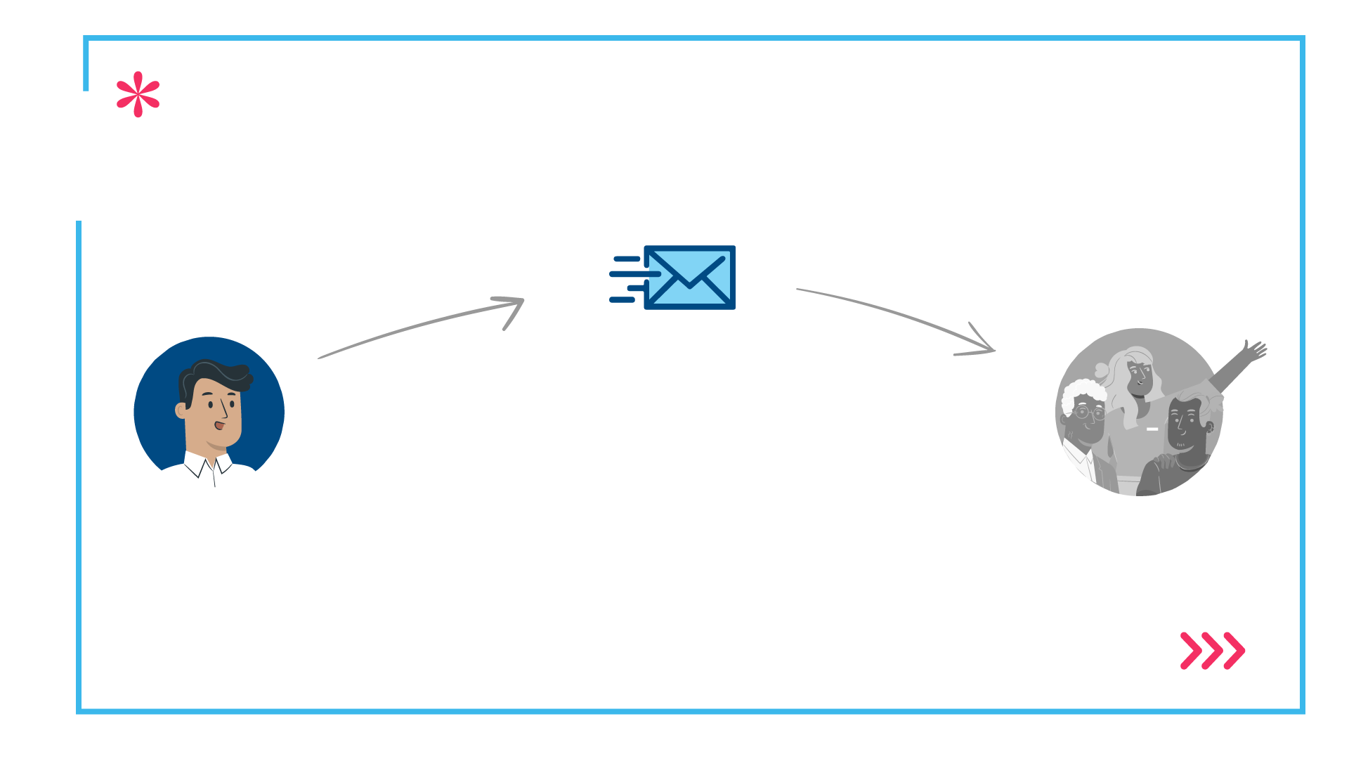
Audiencias prioritarias
SEC
Mapa de comunicación
Notes:
Voz en off:
Identifica las audiencias prioritarias:
Debes tener en cuenta las personas y grupos a los que quieres dirigir tu mensaje.

Slide 16
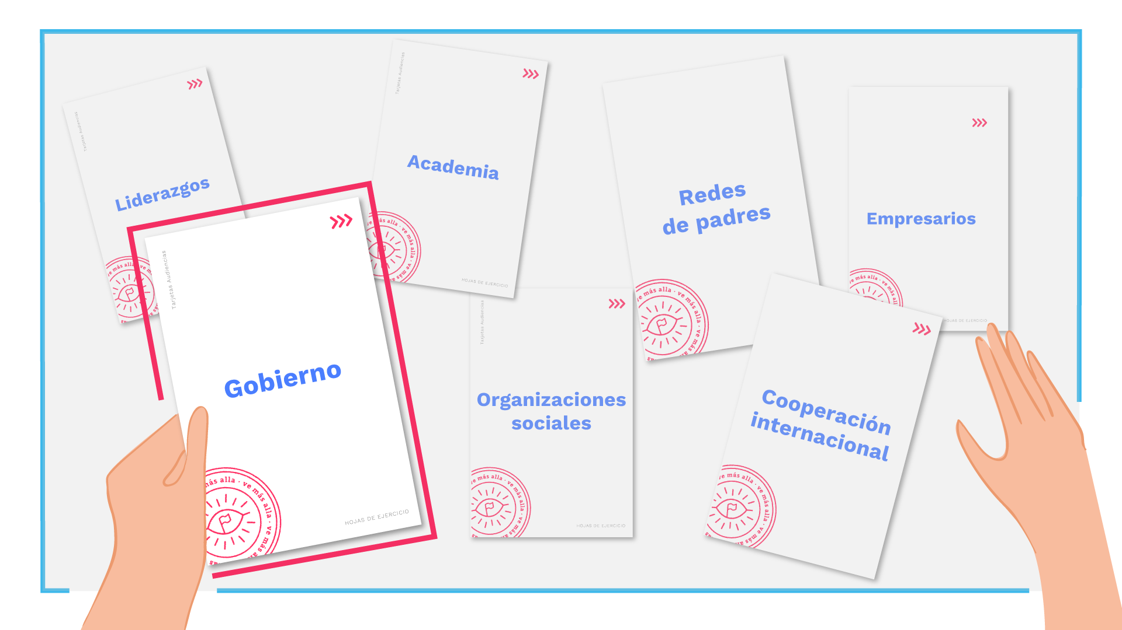
Notes:
Voz en off:
Identificar las audiencias fortalece la articulación de acciones, por ejemplo, en la Estrategia de Mensajería Pedagógica, podemos dirigirnos a entidades de Gobierno como el Ministerio de Transporte y el de Agricultura y Desarrollo Rural, para mostrar cómo la gestión integral educativa se apoya en las acciones de todos.

Slide 17
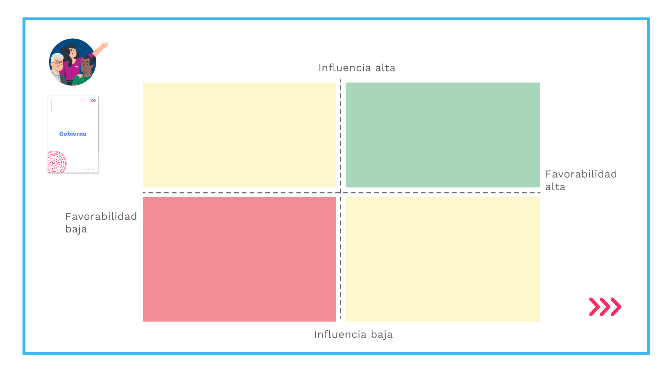
Identificación de Audiencias prioritarias
Notes:
Voz en off:
Una vez elegidas las posibles audiencias, las clasificaremos en el siguiente cuadro, teniendo en cuenta que:
Nivel de influencia alto – bajo: Se refiere al nivel de impacto que tiene el actor señalado.
Favorabilidad alta -baja: Se refiere a la percepción o relaciones que tiene ese actor con la Secretaría.

Slide 18
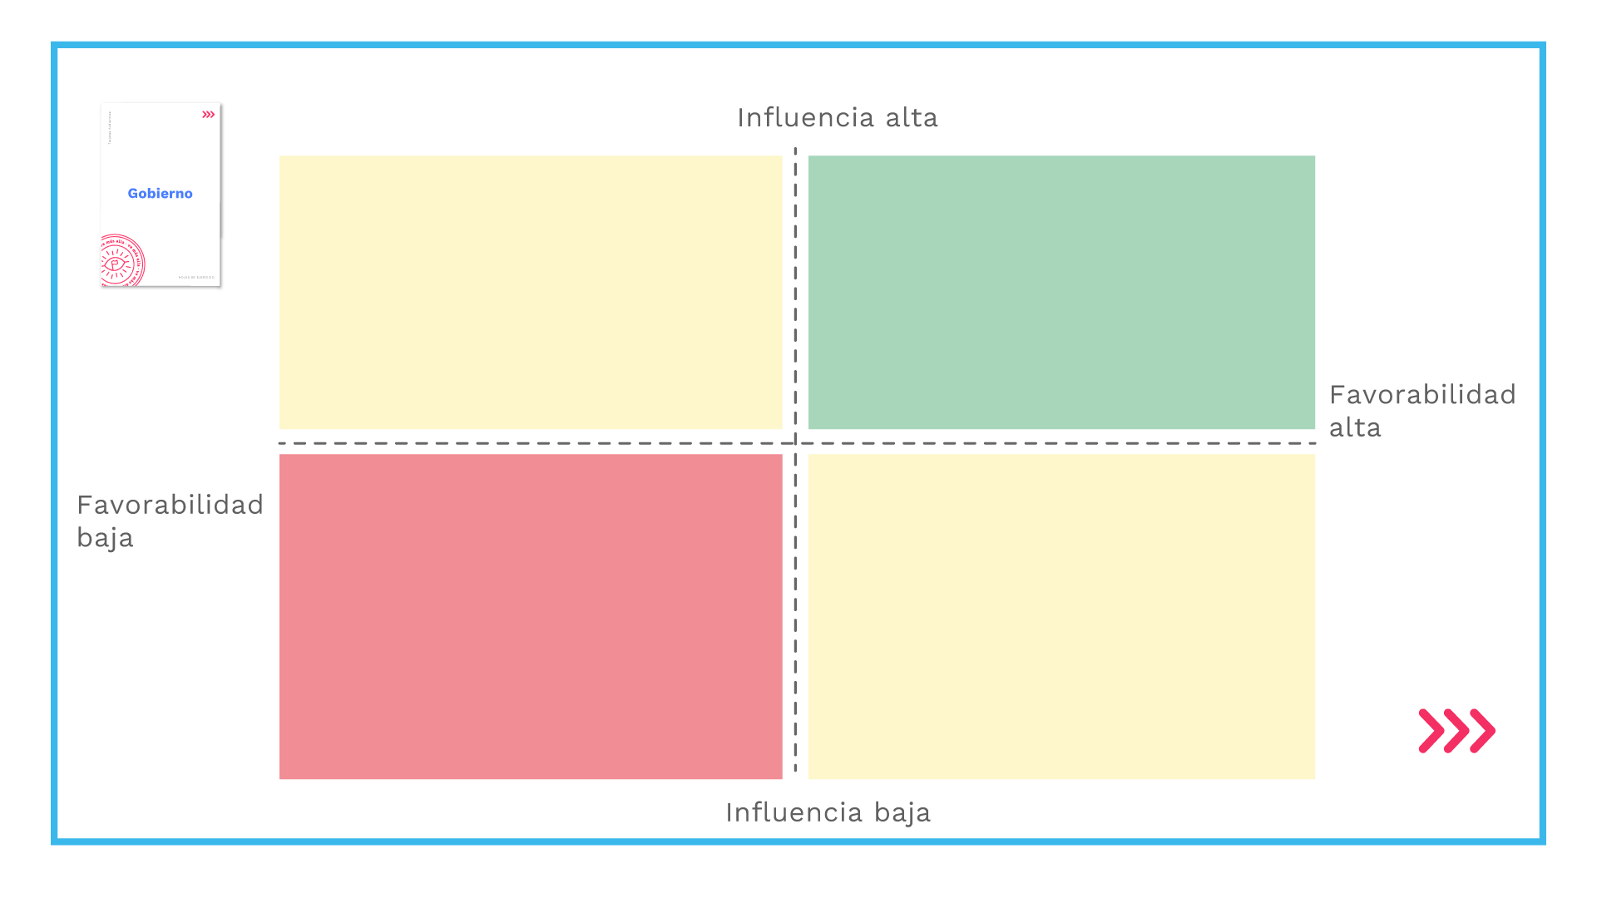
Ministerio de Transporte
Ministerio de Agricultura
y Desarrollo Rural
Notes:
Voz en off:
Supongamos que el Ministerio de Transporte se ubica en favorabilidad alta porque tengo personas cercanas en esta institución y puedo contactarlos fácilmente.
Y se ubicaría en influencia alta porque es una entidad que tiene un alto impacto en el territorio y en la comunidad.
Por otro lado, supongamos que el Ministerio de Agricultura y Desarrollo Rural es de favorabilidad baja porque no tengo conexión alguna con la entidad; es difícil contactarlos. Y de influencia alta porque es una entidad confiable para el territorio y ha complido con sus promesas a lo largo del tiempo.
Como te darás cuenta, las audiencias a las que deberás darles prioridad, son aquellas que aparecen en el cuadrante verde.

Slide 19
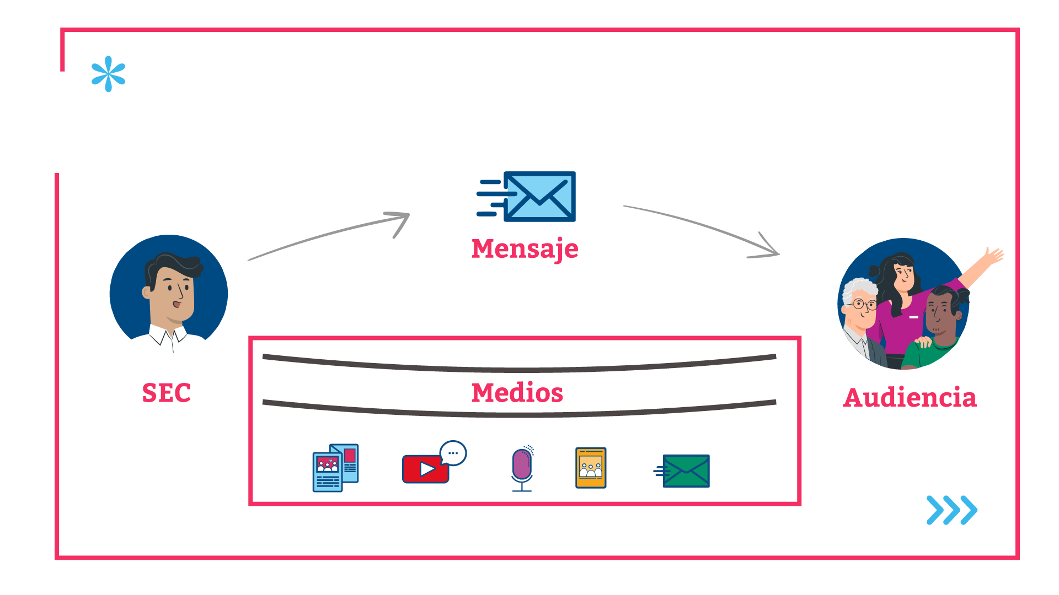
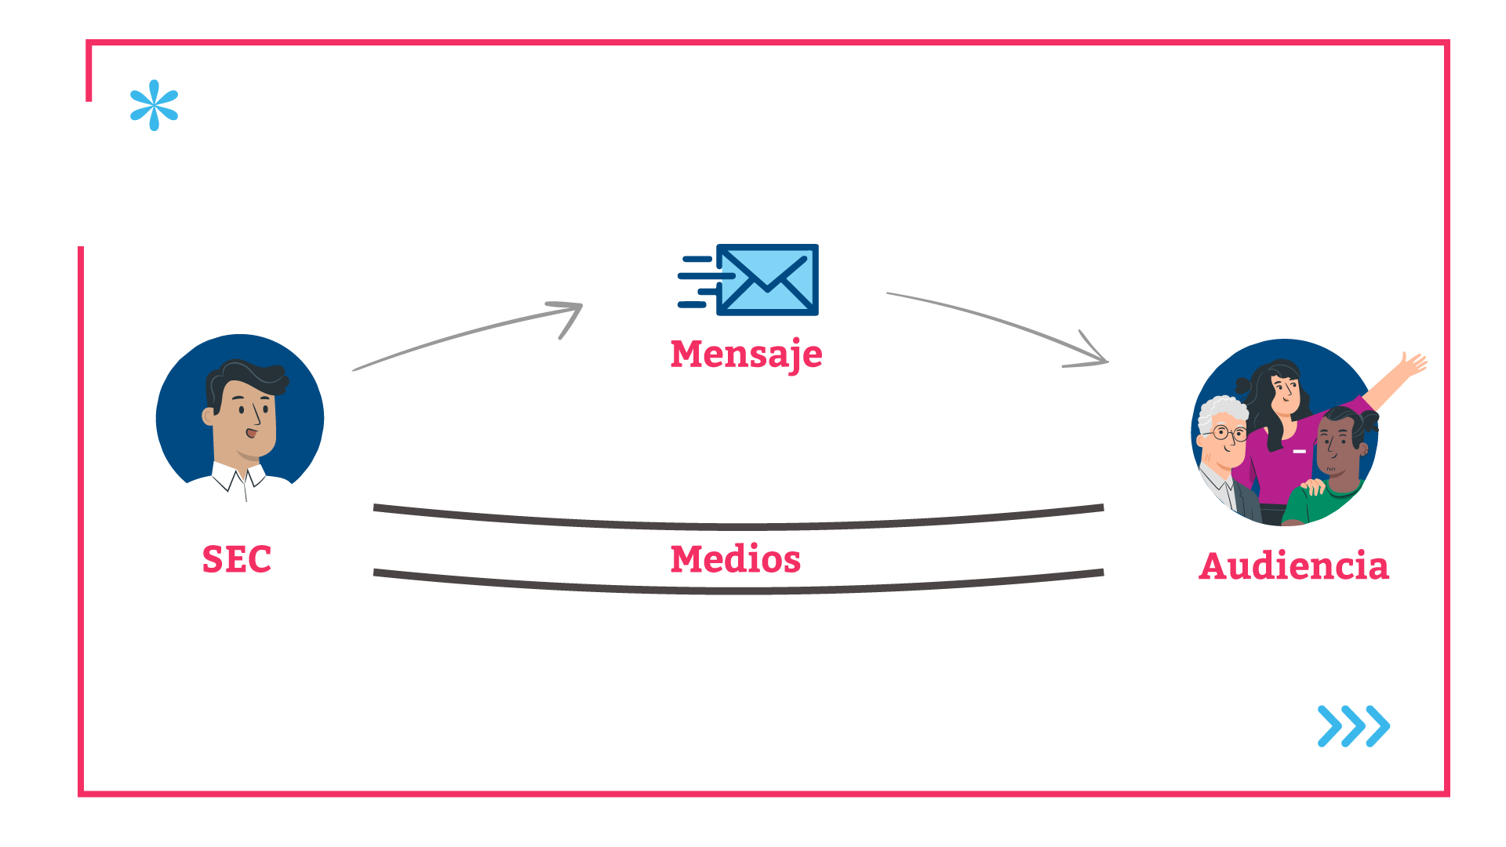
Canales prioritarios
Mapa de comunicación
Notes:
Voz en off:
Ahora, identifica los canales o medios prioritarios por donde mejor se difundirá tu mensaje.
Piensa en todos los medios por los que podrías expandir este mensaje.

Slide 20
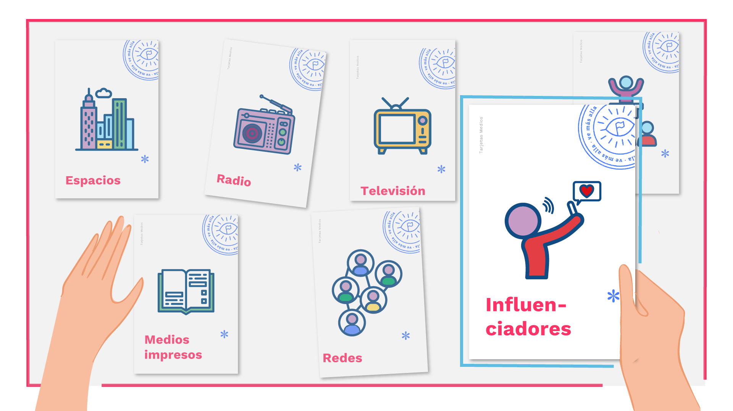
Notes:
Voz en off:
Teniendo en mente esta misma Estrategia de Mensajería Pedagógica, escogeremos la tarjeta de “influenciadores”, pensando en un Youtuber político y la de Instagramer social, que serán los posibles medios que nos ayudarán a difundir el mensaje.

Slide 21
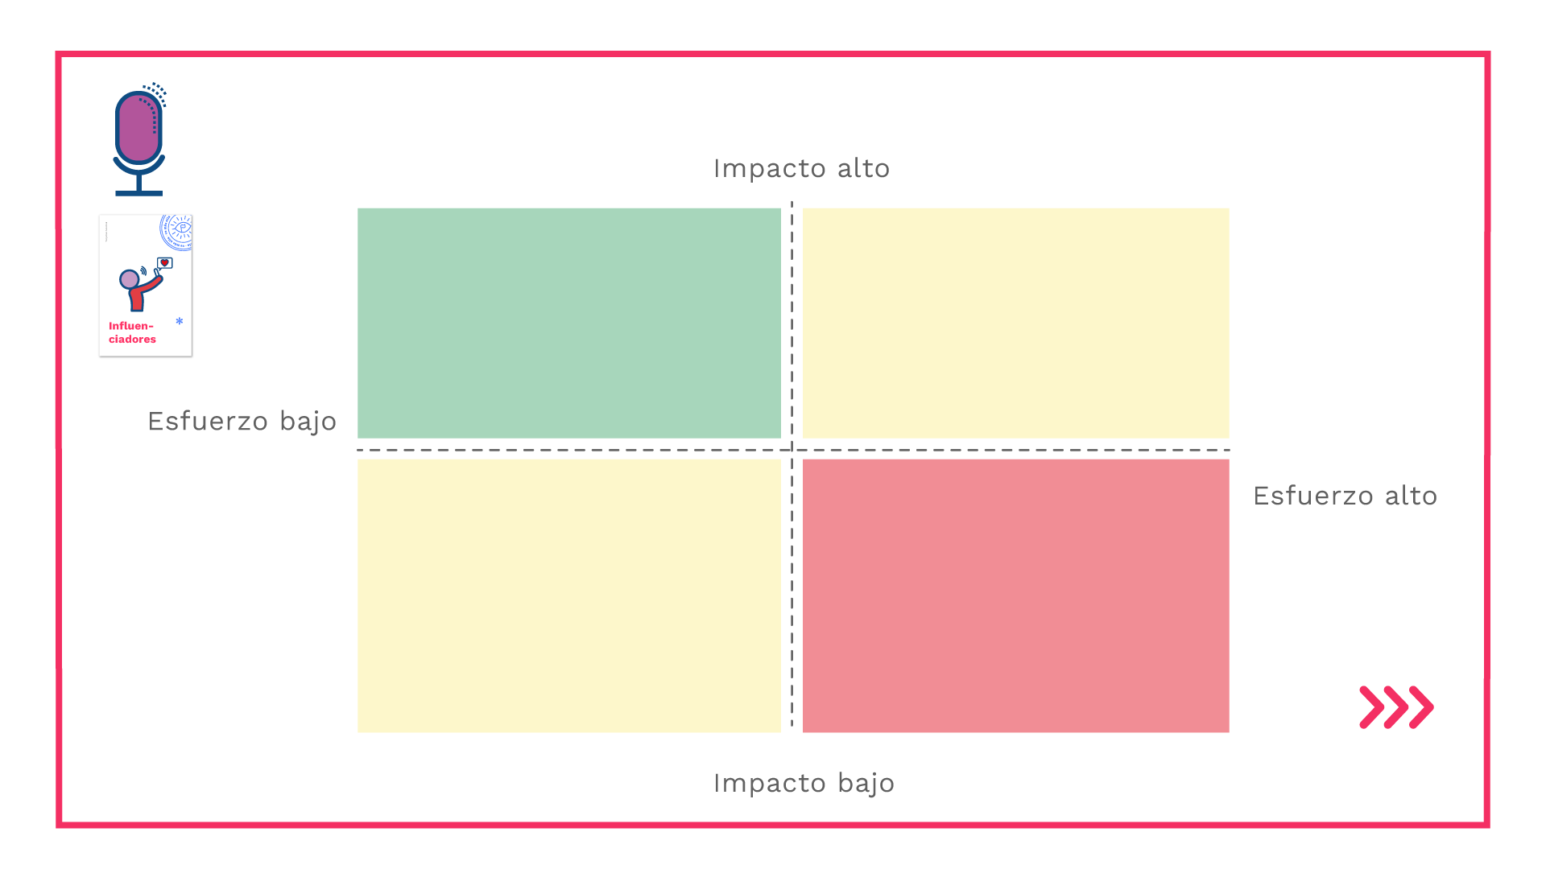
Identificación de Canales prioritarios
Notes:
Voz en off:
Una vez elegidos los posibles medios, los clasificaremos en el siguiente cuadro, teniendo en cuenta que:
Nivel de impacto alto – bajo del canal
Nivel de esfuerzo alto – bajo que tendría que hacer la Secretaría para activar el canal.

Slide 22
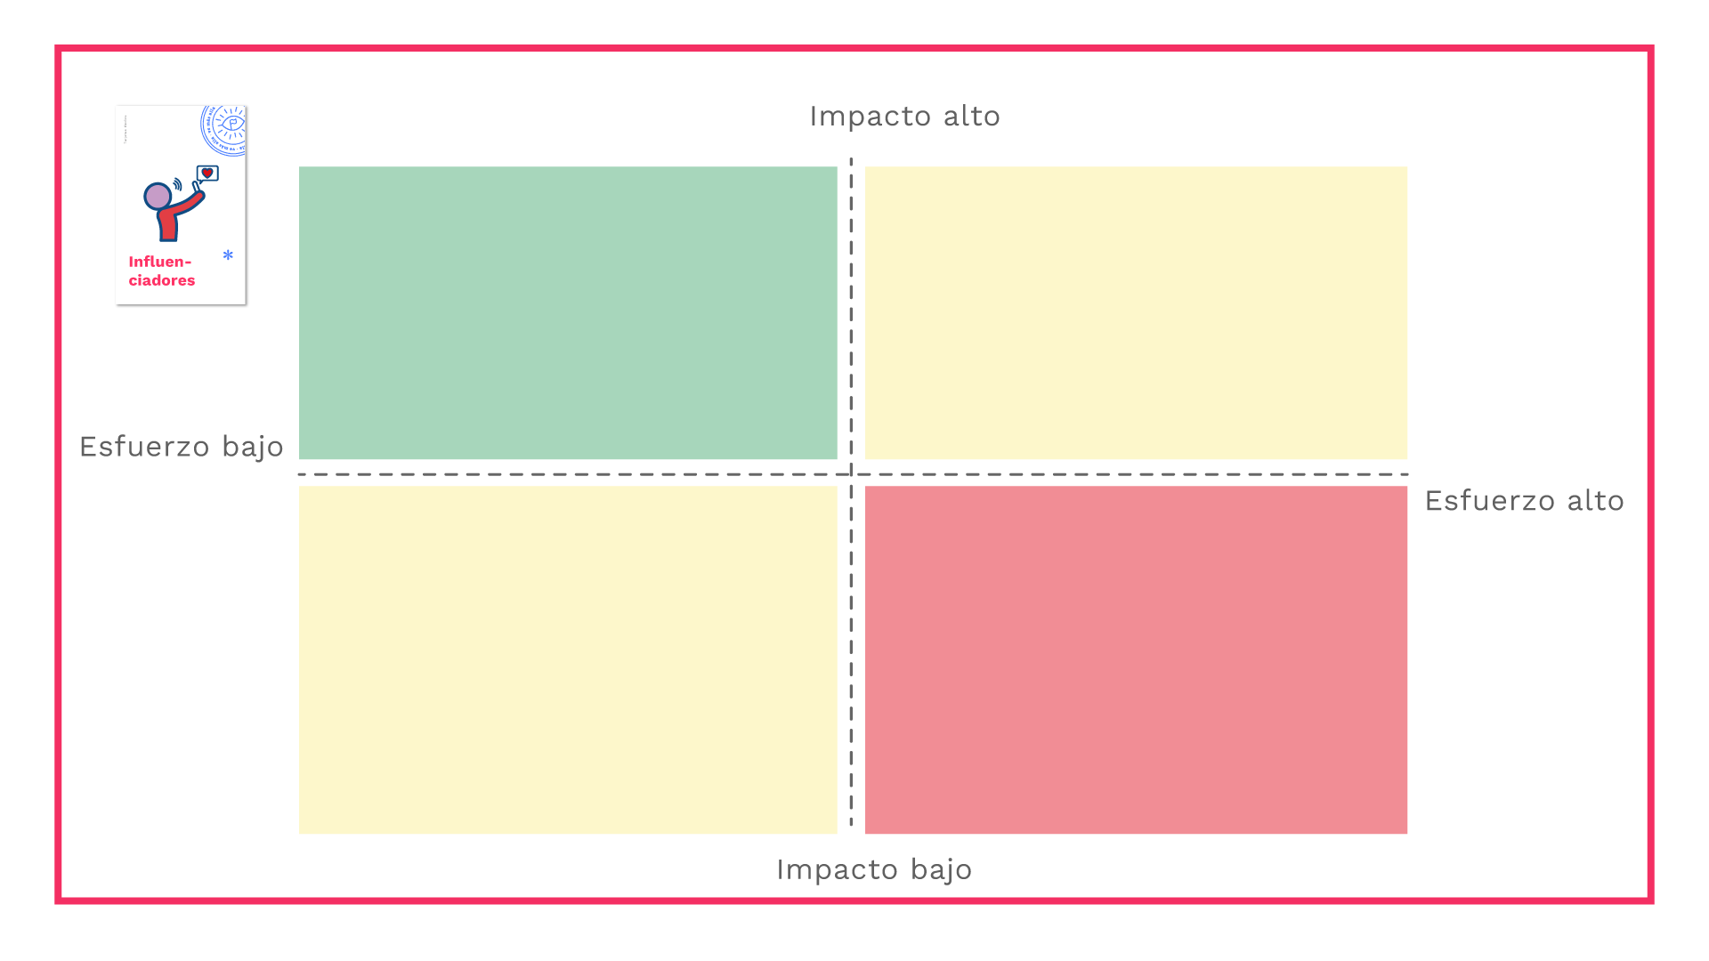
Influenciadores
sociales
Influenciadores
políticos
Notes:
Voz en off:
Supongamos que el youtuber político se encuentra en el cuadro de impacto alto, pues tiene una gran acogida mediática. Pero, se ubicaría en el cuadro de esfuerzo alto porque hay una gran dificultad en llegar a él.
Por otro lado, el instagramer social estaría en el cuadro de impacto alto por la misma razón, pues su presencia mediática es buena. Y podríamos llegar a él de una forma más fácil por los contactos que tenemos, por lo que lo podemos ubicar en esfuerzo bajo.
Como te darás cuenta, los canales a los que deberás darles prioridad, son aquellos que aparecen en el cuadrante verde.

Slide 23
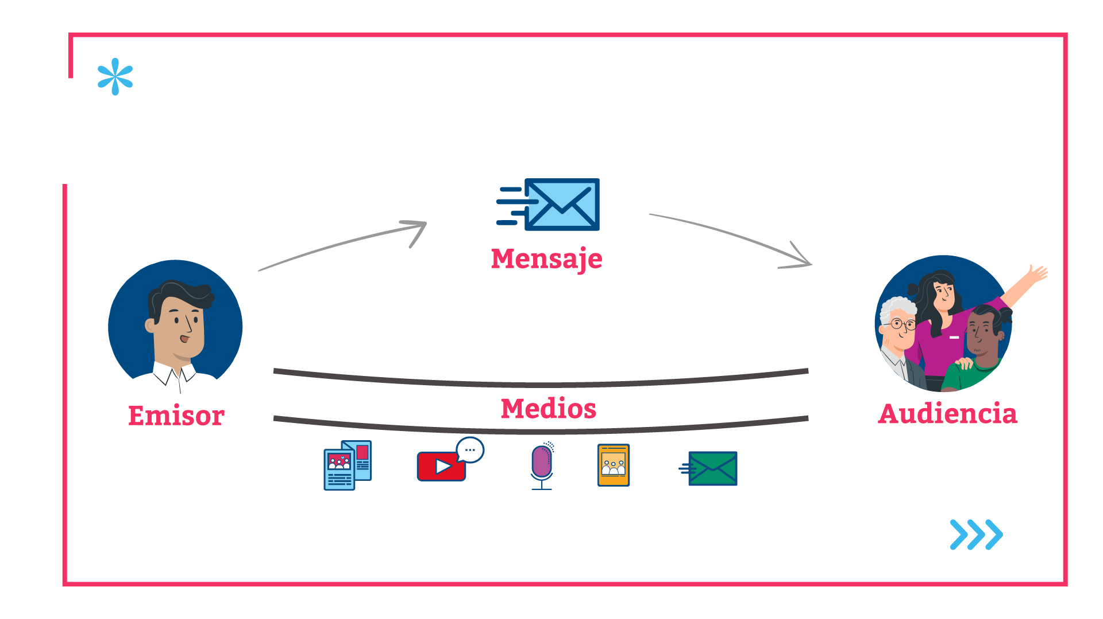
Ya tienes
Notes:
Voz en off:
Ya tienes el mensaje, la audiencia y los canales.

Slide 24
Notes:
Voz en off:
Estás listo para poner en marcha mensajes poderosos que hagan brillar las acciones de tu territorio.
¡juntos podemos ver más allá y actuar!

Slide 25
Notes:
Voz en off:
Ministerio de Educación Nacional. La educación es de todos.

